Slide 1
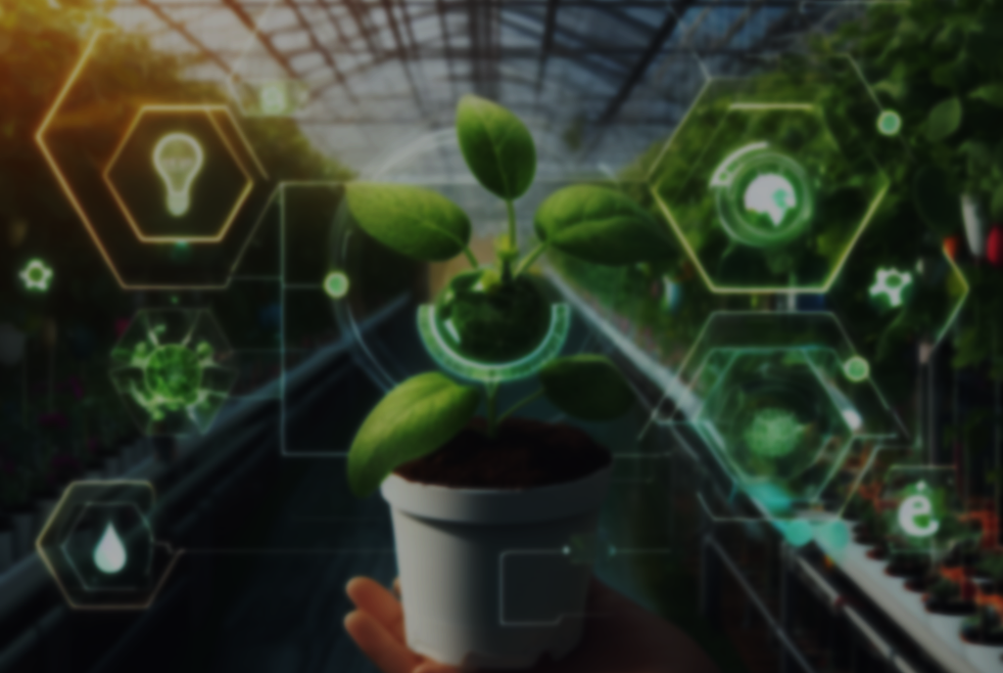
Smart
garden:
Современный уход за растениями в парниках

Slide 2
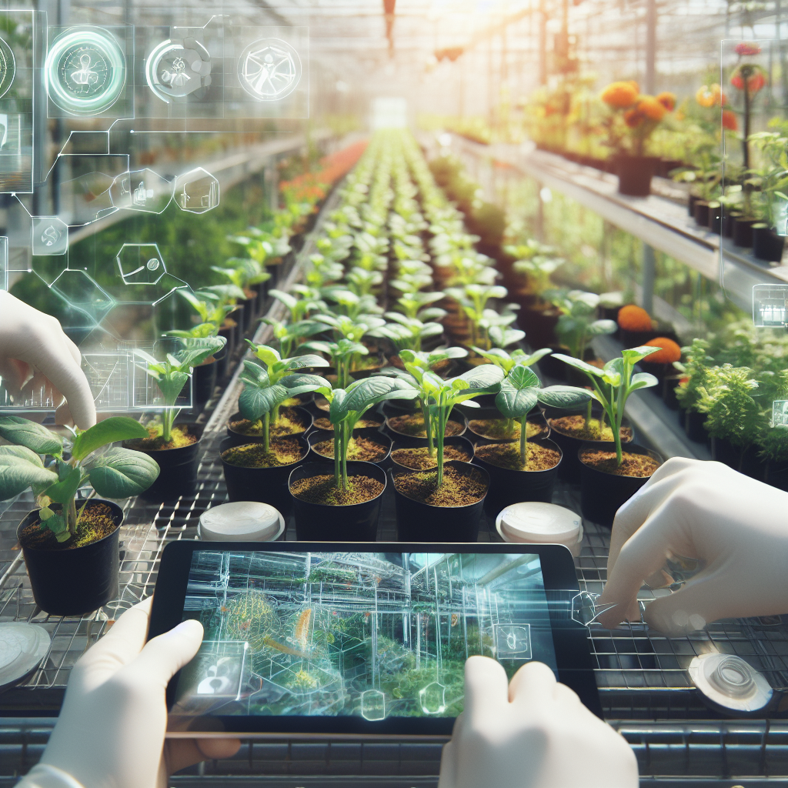
Цель проекта
Целью проекта является разработка и внедрение инновационной системы ухода за растениями в парниках, основанной на передовых технологиях. Основные задачи включают создание автоматизированных средств ухода за растениями, обеспечение оптимальных условий для их роста и развития.
Целью проекта является разработка и внедрение инновационной системы ухода за растениями в парниках, основанной на передовых технологиях. Основные задачи включают создание автоматизированных средств ухода за растениями, обеспечение оптимальных условий для их роста и развития.
Технологическое направление: технологии мониторинга и прогнозирования состояния окружающей среды, предотвращения и ликвидации ее загрязнения
Рынки НТИ: ECONET, TECHNET
Сквозные технологии: Новые производственные технологии

Slide 3
Система умного ухода за растениями – это инновационный продукт, который обеспечивает автоматический контроль и управление всеми процессами ухода за растениями в теплицах и парниках.

Slide 4
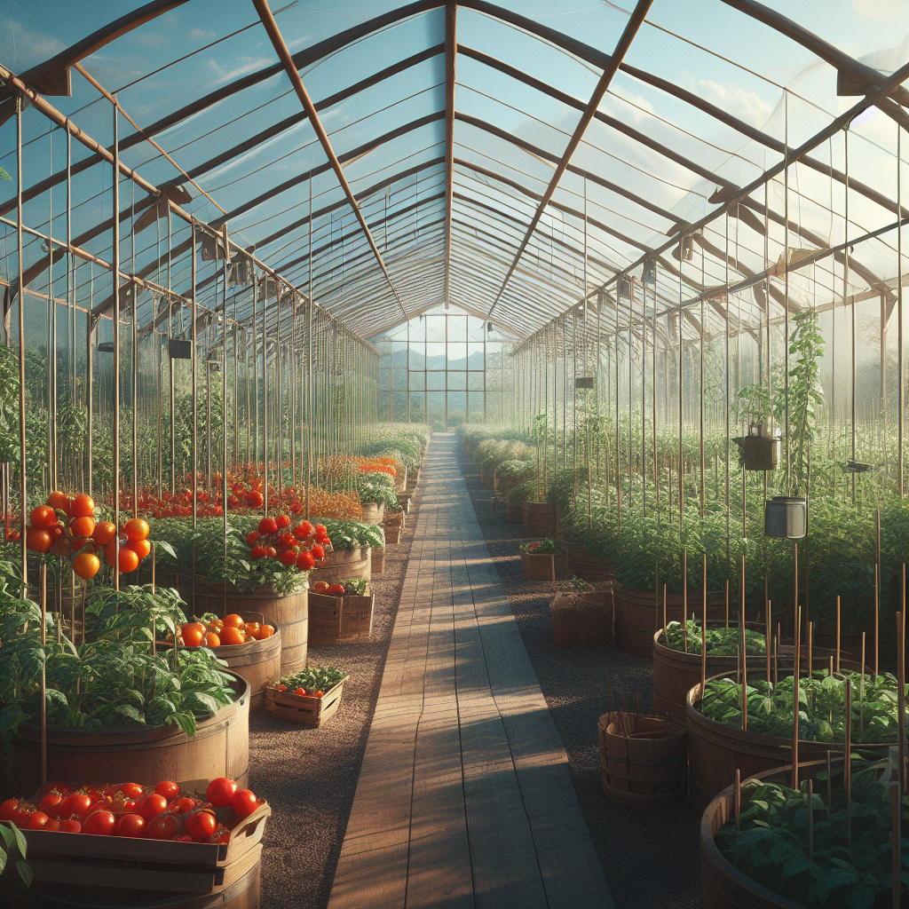





Умный датчик окружающей среды
Автоматический полив
Управление освещением
Мониторинг и управление удаленно
Рекомендации приложения

Slide 5
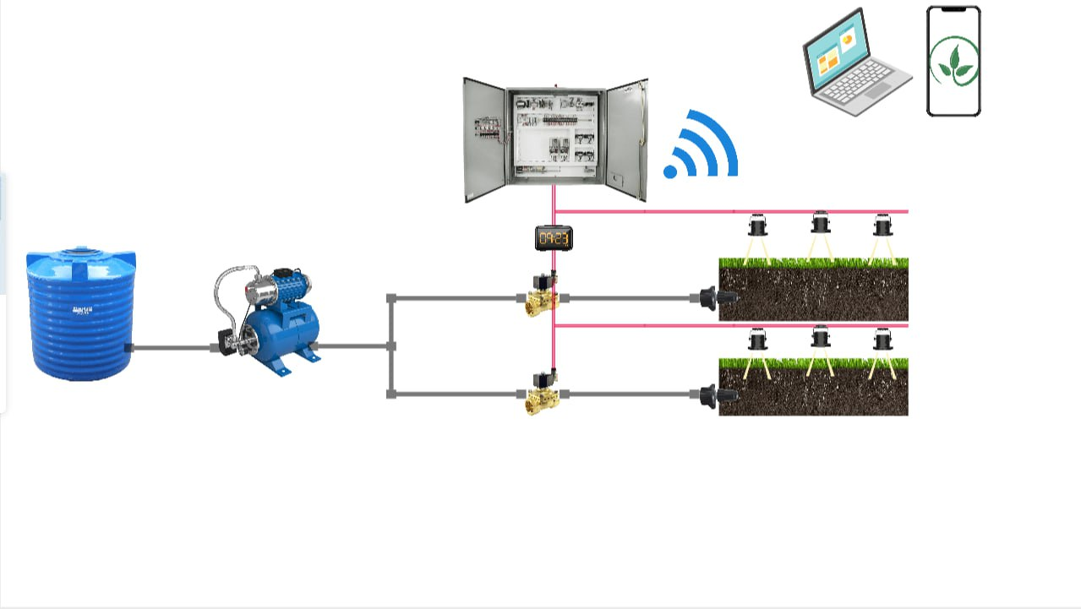
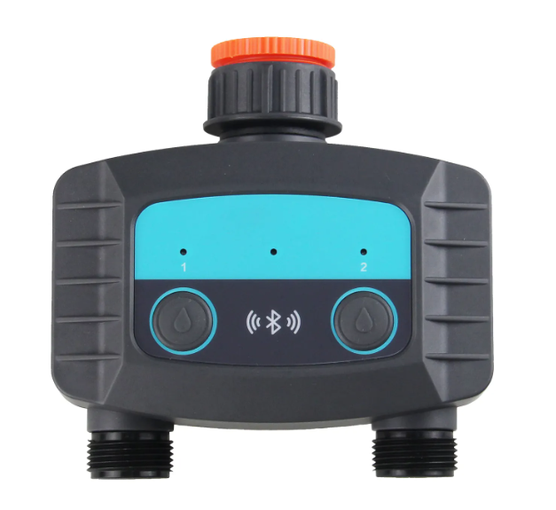
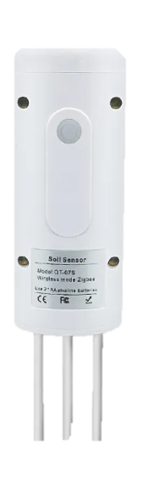
контроллер
Таймер полива
свет
Датчик влажности
бочка
насос
шланг
Опрыскиватель для полива
Электромагнитный клапан

Slide 6
Потенциальные потребительские сегменты
Семейные домовладельцы и любители садоводства
Профессиональные садоводы и фермеры
Коммерческие тепличные хозяйства и сельскохозяйственные предприятия
Экологически осознанные потребители

Slide 7
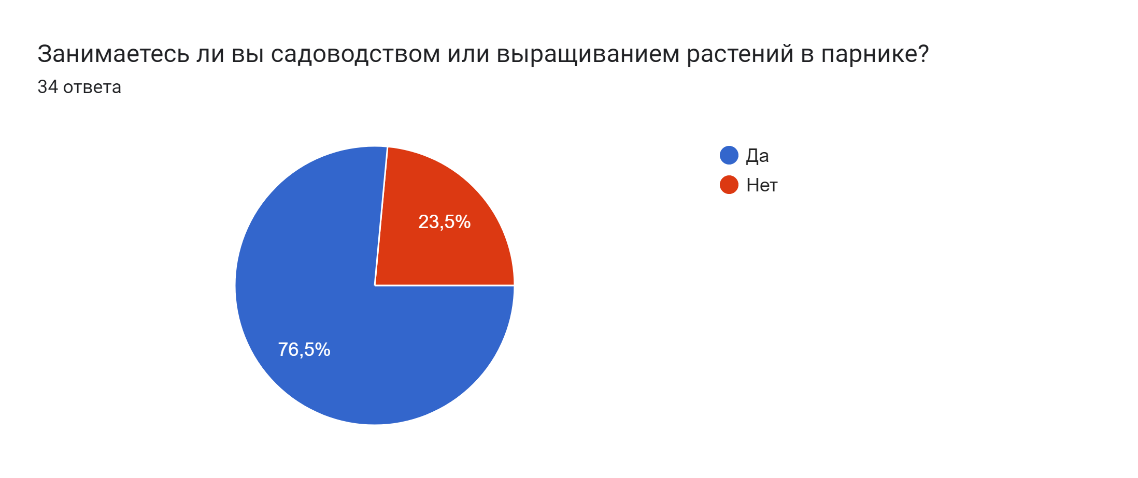
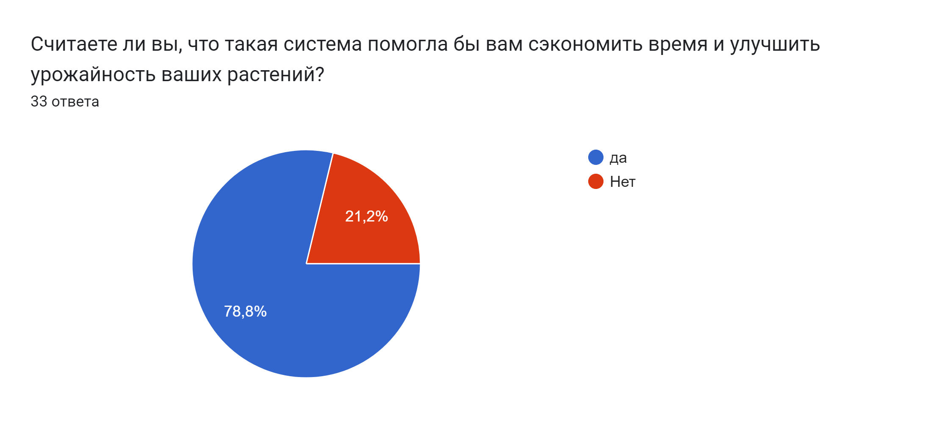
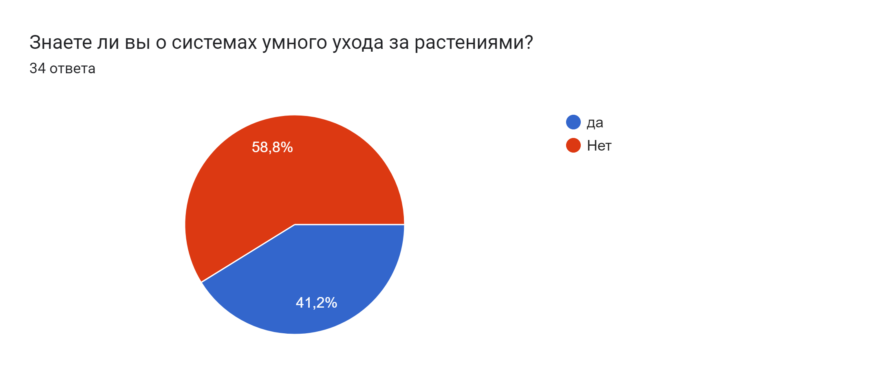
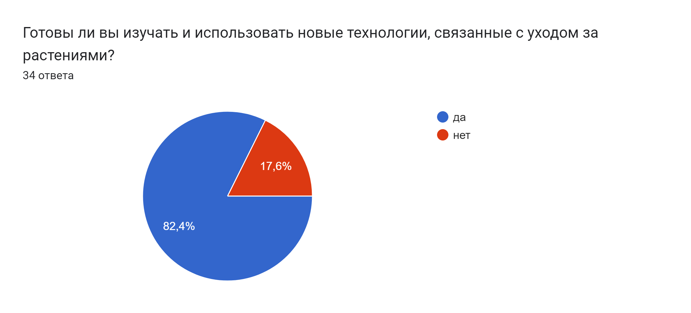

Slide 8




Наши конкуренты
Наш продукт предлагает полную и автоматизированную систему ухода за растениями в парниках, а также встраивается в уже существующие на участках парники из-за чего мы имеем преимущество перед конкурентами, так как они производят лишь полноценные теплицы. Наш же проект более гибок, так как у большинства людей уже есть свои парники на участках и мы встраиваем систему как раз в них. Также, если вдруг что-то сломается можно купить запчасть и самостоятельно ее заменить, либо вызвать нашего специалиста.
EDYN

Slide 9
Система умного ухода за растениями основана на использовании технологий машинного обучения. Датчики собирают данные о состоянии растений и окружающей среды, а контроллер обрабатывает эту информацию и передает ее на облачную платформу, где программное обеспечение анализирует полученные данные и принимает решения о том, какие действия необходимо предпринять для оптимизации процессов ухода за растениями
Технология
Выручка на 1 клиента = 37946,5 (36 504 496 / 969).
Затраты на 1 клиента = 24016,7 (23 104 111 / 969).
Прибыль на 1 клиента = 4078,6 (3 923 569 / 969).
Unit-экономика

Slide 10
Разработка | 400 000
Сайт | 100 000
Мобильное приложение | 200 000
Сервер | 100 000
Рабочее место | 296 128
Монитор x7 | 83 993
Системный блок x7 | 122 493
Компьютерная мышка x7 | 2 940
Клавиатура x7 | 5 719
Офисный стол x7 | 40 544
Офисный стул x7 | 40 439
Оборудование | 52 968
Набор инструментов ключей x4 | 30 360
Набор инструментов x4 | 14 528
Мультиметр цифровой автоматический x4 | 4 344
Паяльник x4 | 3 736
Реклама | 600 000
регистрация ООО | 7 000
Итого | 2 772 084
Операционная деятельность 1 месяц | 1 415 988
ФОТ (Бэк офис) | 578 694
Аренда | 120 300
Фот (Бэк офис) | 578 694
Аренда офис/Производство | 120 300
Организационные расходы (вкл. Интернет) | 8 000
Аутсорсинг клининг | 10 000,00
Инвестиции

Slide 11
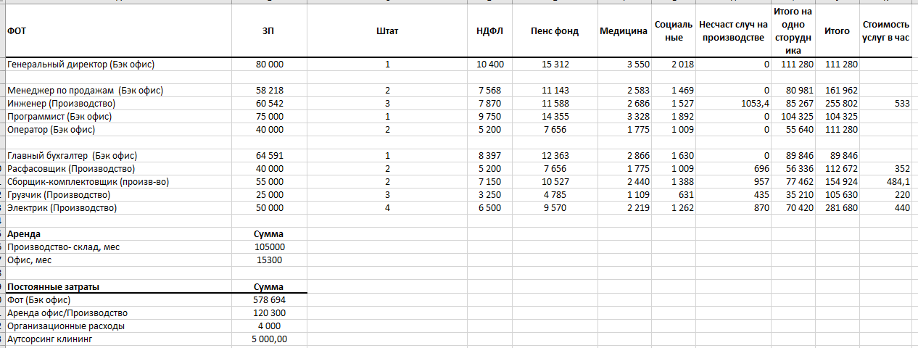
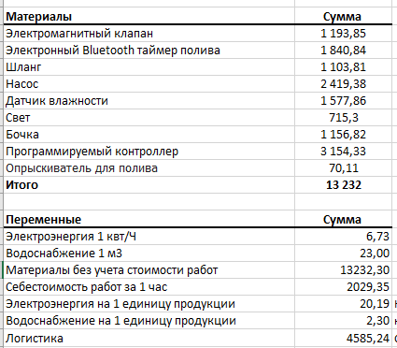
Текущие затраты

Slide 12
Бизнес-модель
 | январь | февраль | март | апрель | май | июнь | июль | август | сентябрь | октябрь | ноябрь | декабрь
Выручка | 640 430 | 762 111 | 906 913 | 1 079 226 | 1 284 279 | 1 528 292 | 1 818 667 | 7 309 864 | 9 703 487 | 4 916 240 | 3 277 493 | 3 277 493
Переменные затраты | -2 520 497 | -1 835 930 | -1 883 617 | -1 955 147 | -2 002 833 | -2 074 363 | -1 216 006 | -2 074 363 | -2 074 363 | -2 074 363 | -2 074 363 | -2 074 363
Валовая прибыль | -1 880 067 | -1 073 819 | -976 704 | -875 921 | -718 554 | -546 071 | 602 661 | 5 235 501 | 7 629 124 | 2 841 877 | 1 203 131 | 1 203 131
Постоянные затраты | -707 994 | -707 994 | -707 994 | -707 994 | -707 994 | -707 994 | -707 994 | -707 994 | -707 994 | -707 994 | -707 994 | -707 994
Операционная прибыль | -2 588 060 | -1 781 813 | -1 684 698 | -1 583 914 | -1 426 548 | -1 254 065 | -105 332 | 4 527 507 | 6 921 131 | 2 133 884 | 495 137 | 495 137
Чистая прибыль | -2 349 577 | -2 138 175 | -2 021 637 | -1 900 697 | -1 711 857 | -1 504 878 | -126 398 | 5 433 009 | 8 305 357 | 2 560 660 | 594 164 | 594 164

Slide 13
Чистая прибыль − 4 074 789 рублей
ТБУ − 1 928 672 рублей
Рентабельность продукта − 18%
NVP − 487747,20
Рентабельность проекта − 35%
Конечная цена − 37 672 рублей
Срок окупаемости − 3 года
IRR − 138,2%

Slide 14
ПЛАН ДАЛЬНЕЙШЕГО РАЗВИТИЯ СТАРТАП-ПРОЕКТА
Год 1
Год 2
Год 3
Месяц 7-12:
Оптимизация и развитие
Месяц 7-12: Поддержание и развитие
Месяц 1-3:
Подготовка и запуск
Месяц 1-3:
Экспансия
Месяц 4-6:
Первые установки и обратная связь
Месяц 4-6:
Исследование рынка и партнерства
Месяц 4-6:
Укрепление позиций
Месяц 1-3:
Расширение географии
Месяц 7-12:
Оптимизация и инновации

Slide 15

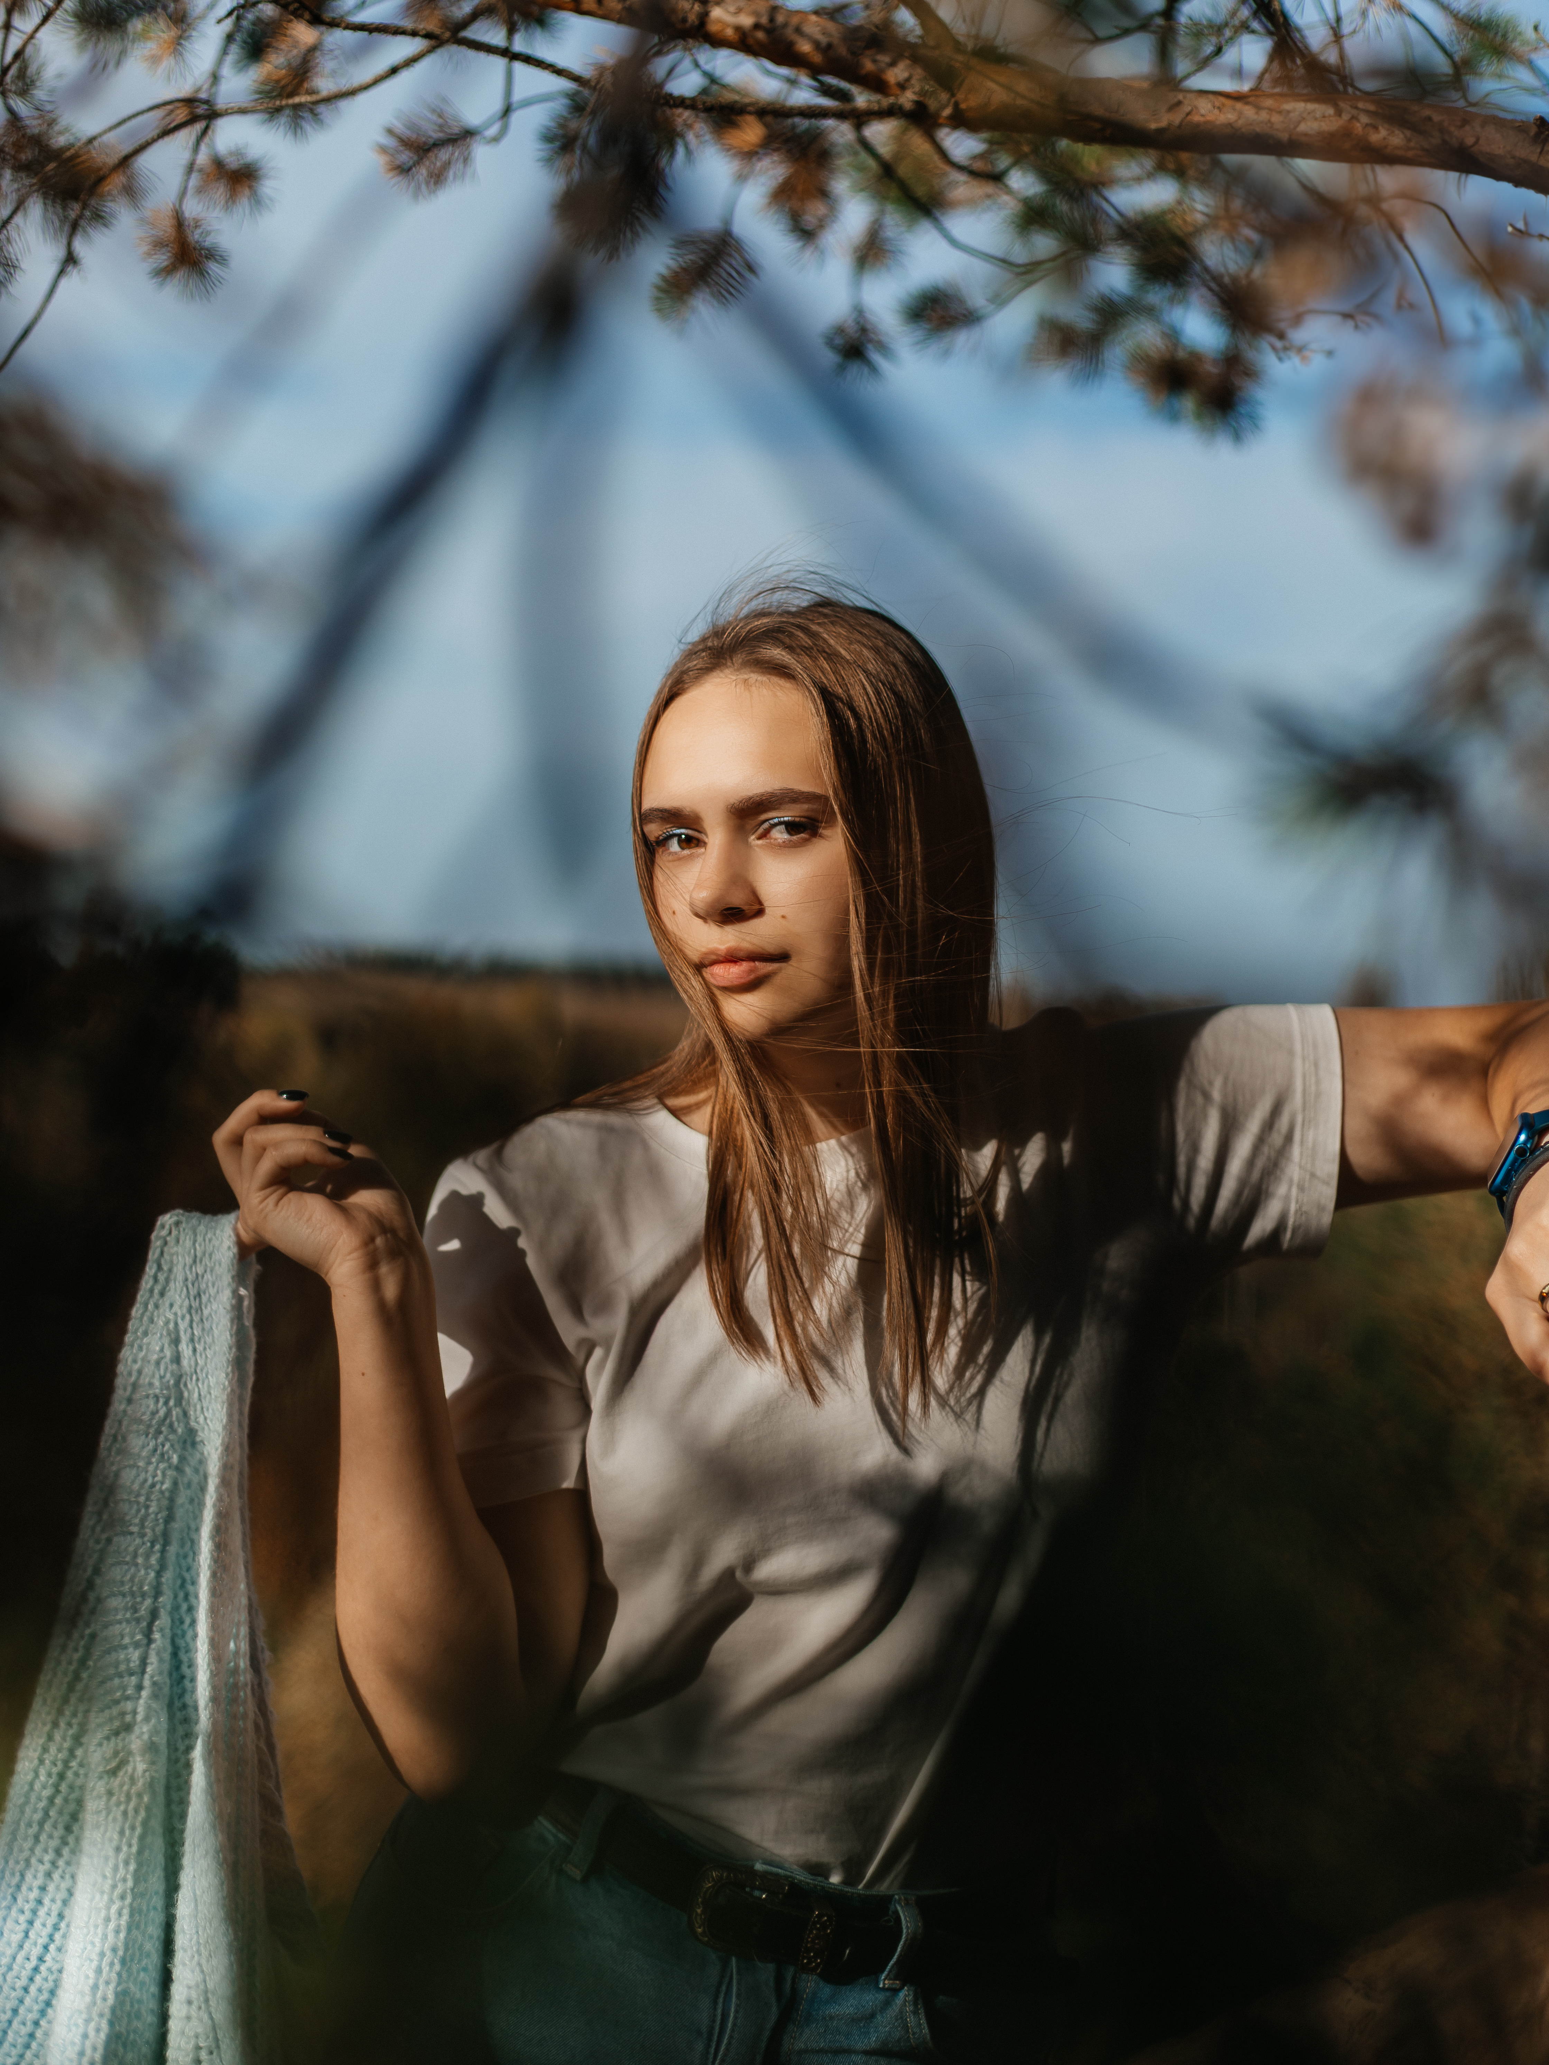
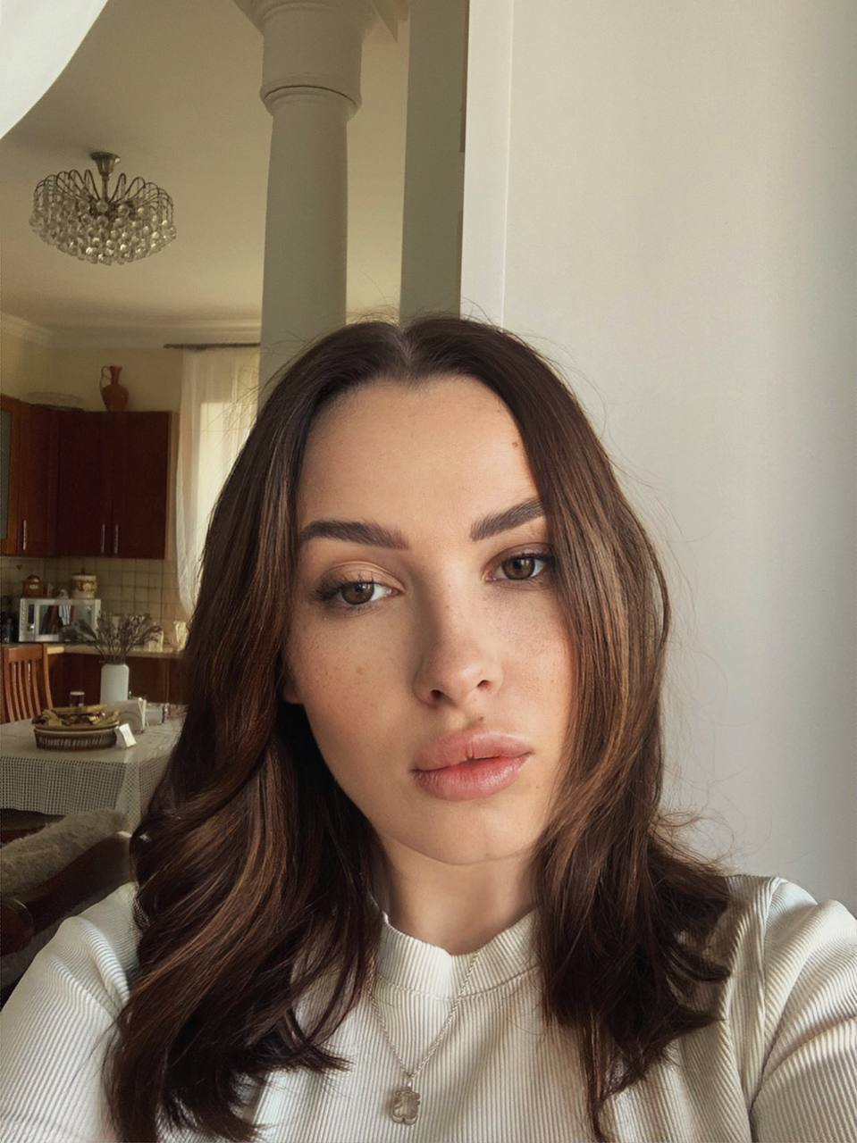
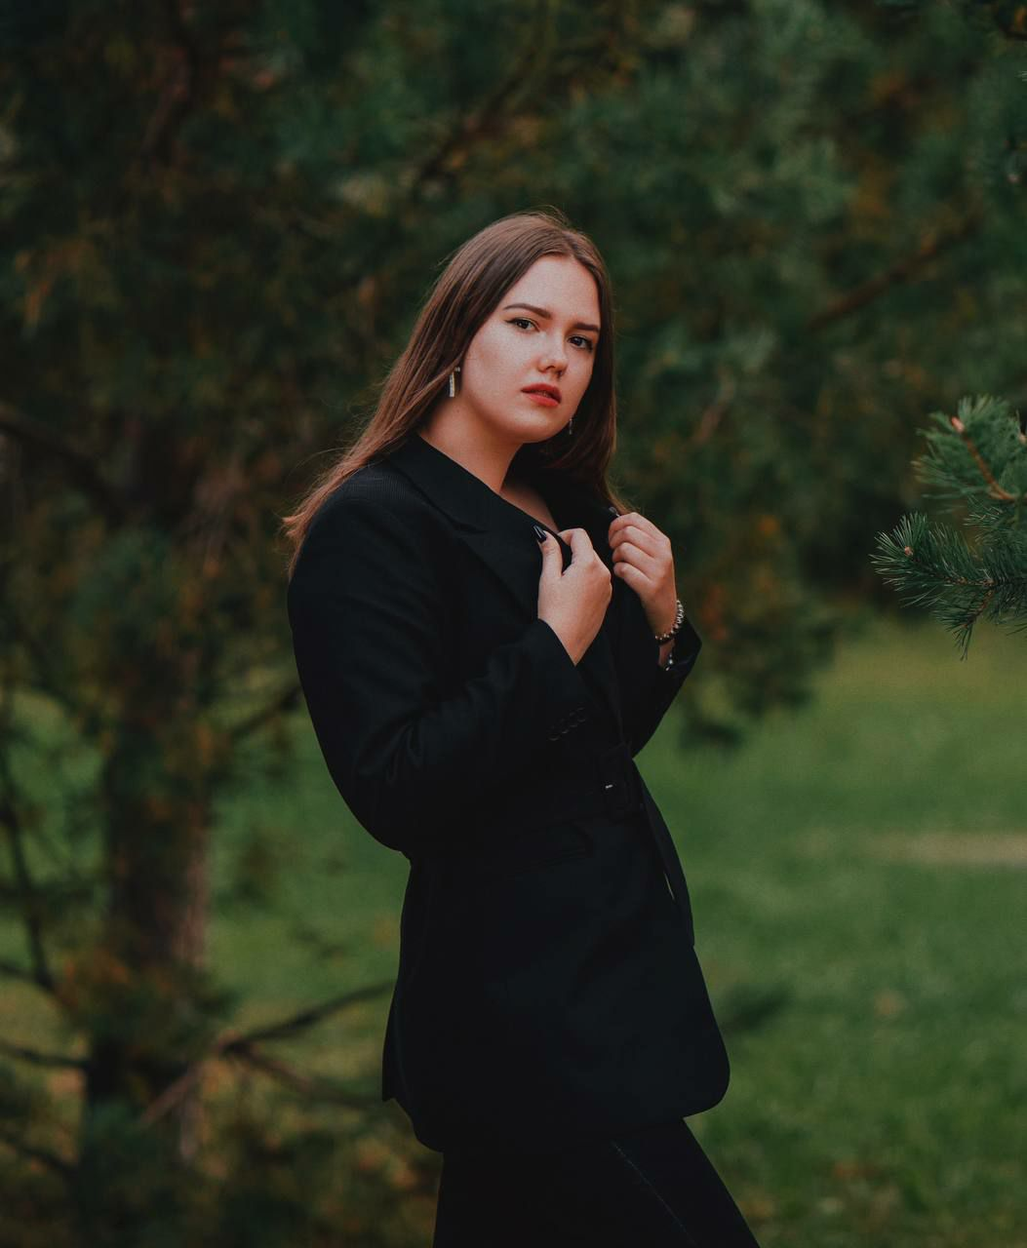
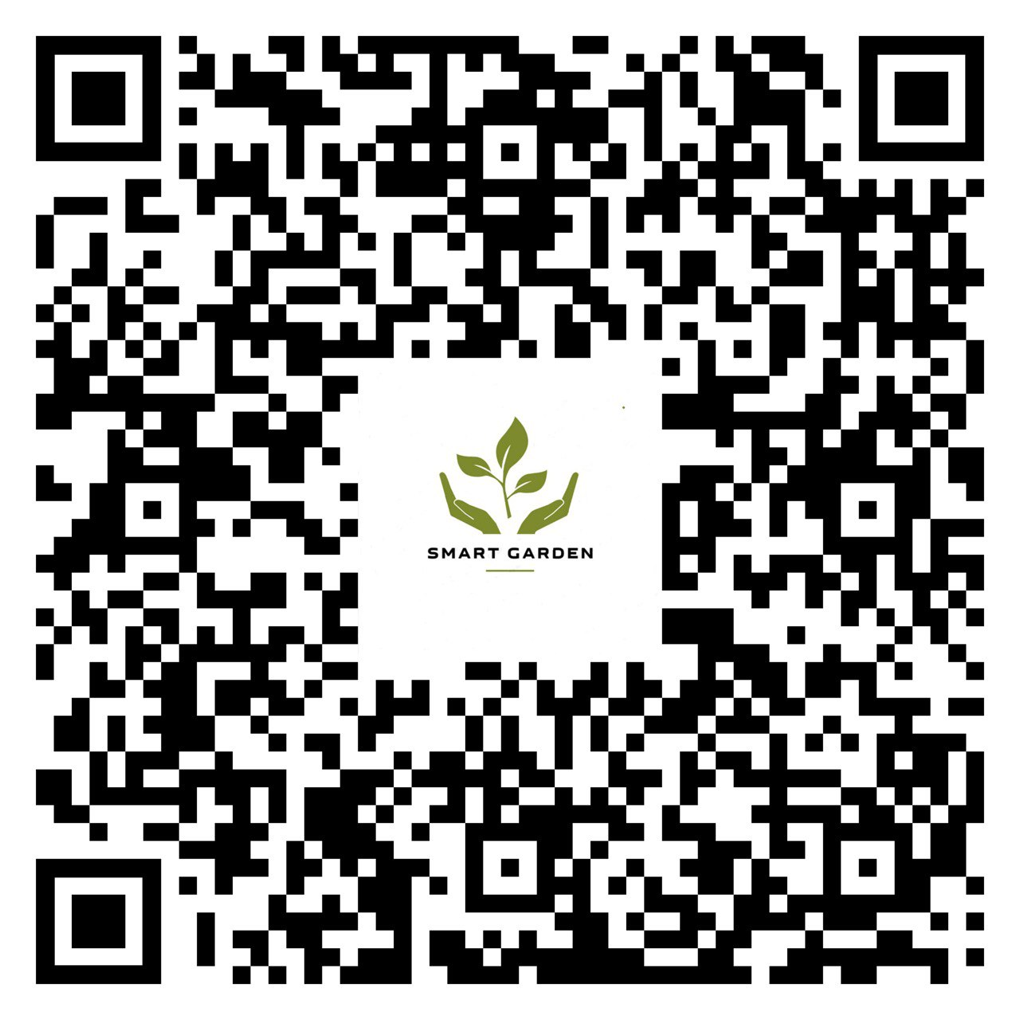
Наша команда
Гузенко Лариса Алексеевна
Дорошенко Мария Андреевна
Иванова Юлия Андреевна
Уланова Валерия Максимовна

